Slide 1
基因演算法控制隨機森林使用說明
老師:蔡秉均
學生:林坪橙

Slide 2
基因演算法控制隨機森林使用說明

Slide 3
基因演算法控制隨機森林使用說明
本次開發程式主要為2個主要副程式和3個副要副程式下列會進行說明和介紹如何使用，請注意下列副程式都須放在同一資料夾下才能運行，以下為副程式之檔案名
ga_mix_tree_Fnc.m
ga_mix_tree_answer_Fnc.m
gaoutputfunction.m
RandomForestFitness.m
RandomForestFitnessBasic.m

Slide 4
ga_mix_tree_Fnc.m

Slide 5
ga_mix_tree_Fnc.m
[indices] = ga_mix_tree_Fnc(ga_input, numFeats, lb_input, ub_input, data, labels, Split_quantity, RF_mode, selection_method)
透過基因演算法尋找data中較容易透過隨機森林去區分的特徵以及隨機森林的超參數
input參數:
ga_input :基因演算法超參數設定，維度為1*3的數字分別對應(染色體數量、疊代次數上限、交配率) ※交配率輸入請用小數，意即若要有百分之70的交配率則此處請輸入0.7
numFeats :欲由基因演算法挑選特徵的數量，若不選特徵則此處設為0，基因演算法將會使用所有特徵進行疊代，假設想尋找30個特徵則此處輸入30
lb_input :欲優化超參數的搜索範圍下限，維度為1*欲優化超參數數目
ub_input :欲優化超參數的搜索範圍上限，維度為1*欲優化超參數數目
data :輸入隨機森林的原數據，輸入格式必須為(樣本數*特徵數)
labels :輸入隨機森林的原數據其對應之標籤，維度為樣本數*1

Slide 6
ga_mix_tree_Fnc.m
[indices] = ga_mix_tree_Fnc(ga_input, numFeats, lb_input, ub_input, data, labels, Split_quantity, RF_mode, selection_method)
input參數:
Split_quantity :數據拆分數量，會根據交叉驗證的方式將數據中每種標籤個平分數組數據，若要拆平均拆分成4組則此處輸入4 ※請注意若selection_method選用的是1的話，則此處請自行手動輸入標籤種類的數量，意即若labels中有7種不同的標籤，則此處請輸入7
RF_mode :隨機森林樹的種類，若要使用分類型隨機森林請輸入('classification')、迴歸型隨機森林請輸入('regression’)
selection_method :決定訓練資料和測試資料的方法，主要分為方法1和2，此處輸入值請輸入1或是2，1和2的選取方法下兩頁會詳細展開來說明

Slide 7
selection_method詳細解說
1的模式為將某特定一種標籤作為測試資料，其餘標籤資料作為訓練資料的方式進行驗證
fold 1
標籤1 | 標籤2 | 標籤3 | 標籤4 | 標籤5
fold 2
標籤1 | 標籤2 | 標籤3 | 標籤4 | 標籤5
標籤1~標籤5
fold 3
標籤1 | 標籤2 | 標籤3 | 標籤4 | 標籤5
fold 4
標籤1 | 標籤2 | 標籤3 | 標籤4 | 標籤5
：訓練集
：測試集
fold 5
標籤1 | 標籤2 | 標籤3 | 標籤4 | 標籤5

Slide 8
selection_method詳細解說
2的模式為將各種標籤中的順序隨機打亂，打亂後每種類型的標籤各取等比例，將其中一份作為測試集，其餘做為訓練集，下列每個方框中皆有所有標籤種類，不會出現某一標籤選種較少的情況
前後順序隨機打亂
fold 1
fold 2
標籤1~標籤5
fold 3
fold 4
：訓練集
：測試集
fold 5

Slide 9
基因演算法控制隨機森林使用說明書
[indices] = ga_mix_tree_Fnc(ga_input, numFeats, lb_input, ub_input, data, labels, Split_quantity, RF_mode, selection_method)
output參數:
indices :此為data的編號順序，會根據selection_method有不一樣的規律※請注意不要更動到此參數，若更動則會影響後續解讀檔案和驗證的超參數時資料的正確性
Population_answer: 此為ga_mix_tree_Fnc在運行時自定義的OutputFnc裡的gaoutputfunction.m的設定，自動儲存在主程式上的workspace上，故上述的顯示的output參數並顯示，此答案的格式會交由後續的解毒程式進行拆解和驗證※請注意此參數也依樣請不要更動，若更動到則後續拆解和驗證也會出現驗證答案的錯誤

Slide 10
ga_mix_tree_answer_Fnc.m

Slide 11
ga_mix_tree_answer_Fnc.m
[best_answer,best_score,verify,best_feature_inx] = ga_mix_tree_answer_Fnc(Population_answer, numFeats, Repeat_verification, data, labels, Split_quantity, indices , RF_mode)
將前面ga_mix_tree_Fnc所獲得的答案進行拆解以及驗證
input參數:
Population_answer:請將由前面ga_mix_tree_Fnc所自動儲存的答案輸入在此
numFeats :欲由基因演算法挑選特徵的數量，若不選特徵則此處設為0，基因演算法將會使用所有特徵進行疊代，假設想尋找30個特徵則此處輸入30 ※請注意前面ga_mix_tree_Fnc輸入多少這邊的值也請相同
Repeat_verification :用最佳答案的超參數組重複建立隨機森林的次數(重複驗證次數)
data :輸入隨機森林的原數據，輸入格式必須為(樣本數*特徵數)
labels :輸入隨機森林的原數據其對應之標籤，維度為樣本數*1
Split_quantity :數據拆分數量，會根據交叉驗證的方式將數據中每種標籤個平分數組數據，若要拆平均拆分成4組則此處輸入4 ※請注意若selection_method選用的是1的話，則此處請自行手動輸入標籤種類的數量，意即若labels中有7種不同的標籤，則此處請輸入7 。※請注意前面ga_mix_tree_Fnc輸入多少這邊的值也請相同

Slide 12
ga_mix_tree_answer_Fnc.m
[best_answer,best_score,verify,best_feature_inx] = ga_mix_tree_answer_Fnc(Population_answer, numFeats, Repeat_verification, data, labels, Split_quantity, indices , RF_mode)
input參數:
indices :請將由前面ga_mix_tree_Fnc所輸出的值輸入在此，此為data的編號順序，會根據selection_method有不一樣的規律※請注意不要更動到此參數，若更動則會影響後續解讀檔案和驗證的超參數時資料的正確性
RF_mode :隨機森林樹的種類，若要使用分類型隨機森林請輸入(‘classification’)、迴歸型隨機森林請輸入(‘regression’) ※請注意前面ga_mix_tree_Fnc輸入為哪種類型則此處類型也請相同

Slide 13
ga_mix_tree_answer_Fnc.m
[best_answer,best_score,verify,best_feature_inx] = ga_mix_tree_answer_Fnc(Population_answer, numFeats, Repeat_verification, data, labels, Split_quantity, indices , RF_mode)
output參數:
best_answer :由基因演算法找出最佳的3項隨機森林超參數；維度為1*3，依序為樹的數目、每顆樹最大分支次數、葉節點最小樣本數
best_score :由基因演算法全部疊代中最佳([迴歸型]MSE值最小/[分類型]錯誤率最小)代表的3項RF超參數所建立的RF預測模型, 於驗證集所得到的預測([迴歸型] MSE值/ [分類型]錯誤率)
verify :以最佳超參數組合重複多次建立隨機森林，對測試集的預測值([迴歸型] MSE值/ [分類型]錯誤率)的平均值、變異數、標準差
best_feature_inx :由基因演算法找出的最佳特徵的編號; 維度=1*指定的特徵數目(numFeats); 若不須基因演算法挑選特徵則回傳"[]"

Slide 14
Example

Slide 15
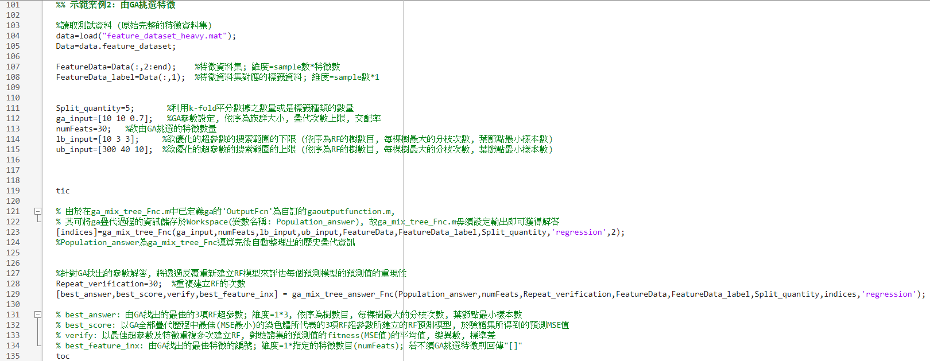
Example
接下來會用圖的方式呈現程式完整的流程以及輸出答案的範例

Slide 16
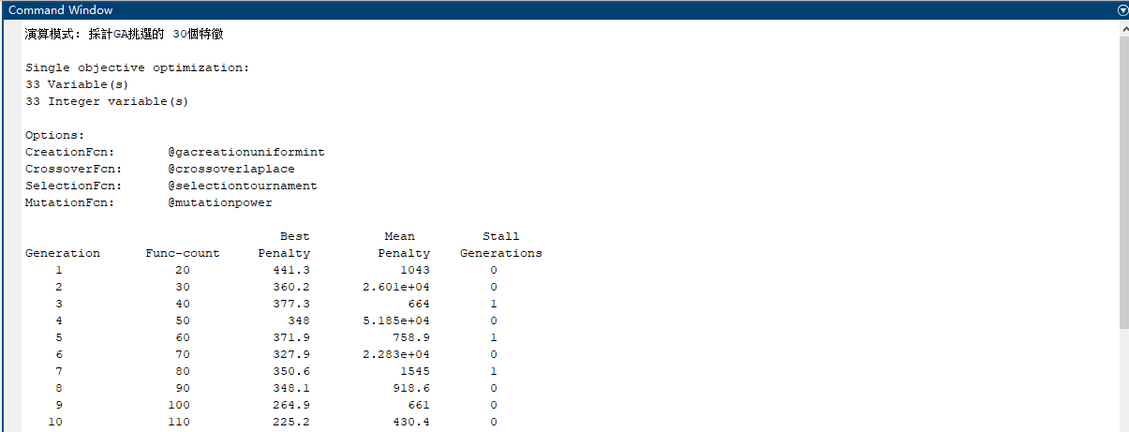
Example
下圖為執行程式時基因演算法疊代過程的範例圖

Slide 17
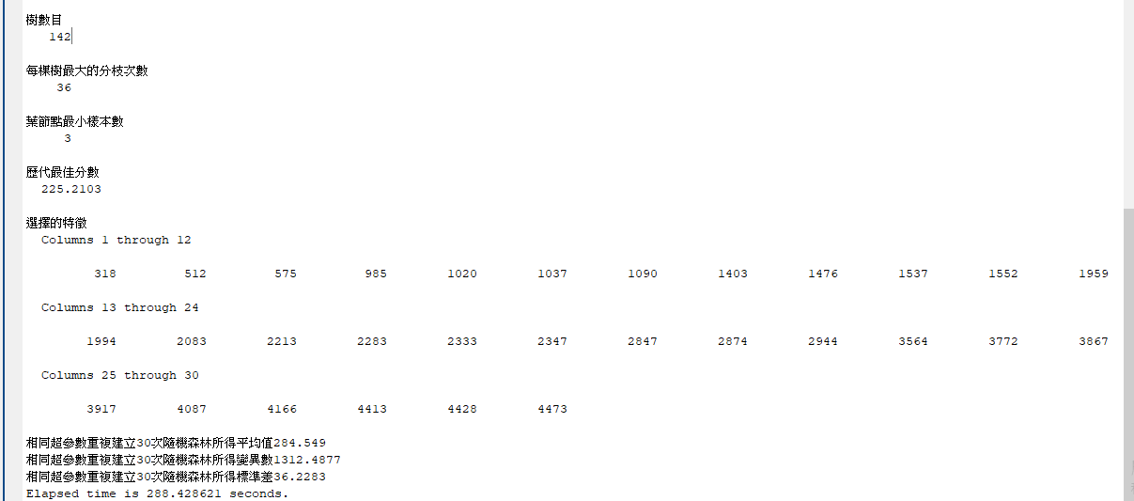
Example
下圖為執行程式時最後拆解答案並進行驗證的範例

Slide 18
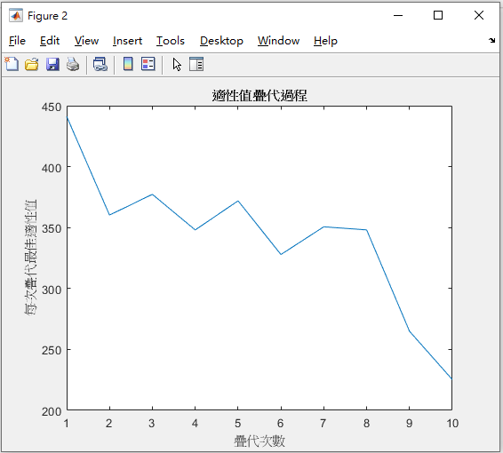
Example
下圖為執行程式時將每代的最佳適性值以折線圖的方式呈現出來

Slide 19
謝謝觀看

